Slide 1
Janja Vidmar
Princeska z napako
Slovenščina: domače branje – knjiga po izberi

Slide 2
Janja Vidmar

Slide 3
Današnja družba
Barbarizem

Slide 4
Barbarizem
tako imenovana nekulturnost našega časa: ponižanje, nasilje, sovraštvo

Slide 5
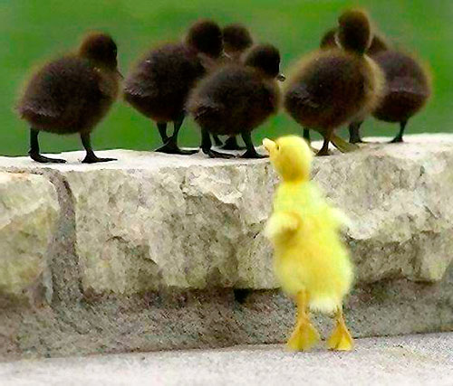
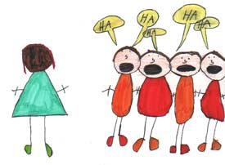

Slide 7
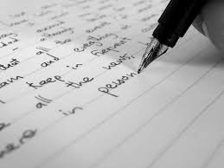
Frustracije – duševno stanje neugodja zaradi nasprotja med željami in možnostmi, ki jih nudi okolje
Nevrotičnost – nekakšna sopomenka za živčnost; neko stanje, ki je lahko značilno za posameznika
Ksenofobija – fobija, pri kateri se kaže pretiran strah pred tujci (pretiran plah ali zaničevalnost do tujcev)
Tuj =čuden

Slide 9
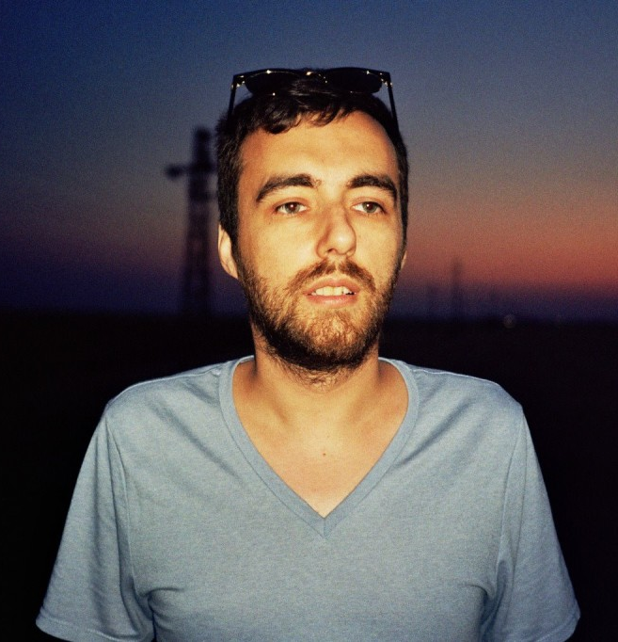

Slide 11
Viri
http://www.delo.si/kultura/liffe/barbarizem-je-vsepovsod-okrog-nas.html
http://www2.arnes.si/~gzver/arhiv%202012/Peta%20stran/Megi%20Feher/princeska.html
http://www.zalozbamis.com/knjiga/tretja-moznost/
http://www.dogaja.se/znani-slovenci/16493/janja_vidmar/
http://www.dnevnik.si/slovenija/99212
http://www2.siknm.si/popslastice/2013/janja-vidmar.htm
http://www.times.si/zanimivosti/barbarizem-je-vsepovsod-okrog-nas--NONE-c82ef245df.html

